Slide 1


PROGRAMA INTEGRACIÓN FRONTERIZA
REINGENIERÍA DE PROCESOS Y AJUSTES AL MARCO NORMATIVO
Línea Base Peñas Blancas
Egreso

Slide 2






Aspectos generales
Objetivo
Fortalecer la competitividad de Costa Rica mediante la modernización de los puestos fronterizos terrestres
Contrato de préstamo con el BID N° 3488/OC-CR
Ley N° 9451 del 17 de mayo de 2017
Monto US$ 100.000.000
Plazo de ejecución: 31/05/2017 al 31/05/2024
Organismo ejecutor: COMEX
Componentes
Nueva infraestructura Modernización de procesos
Desarrollo tecnológico

Slide 3

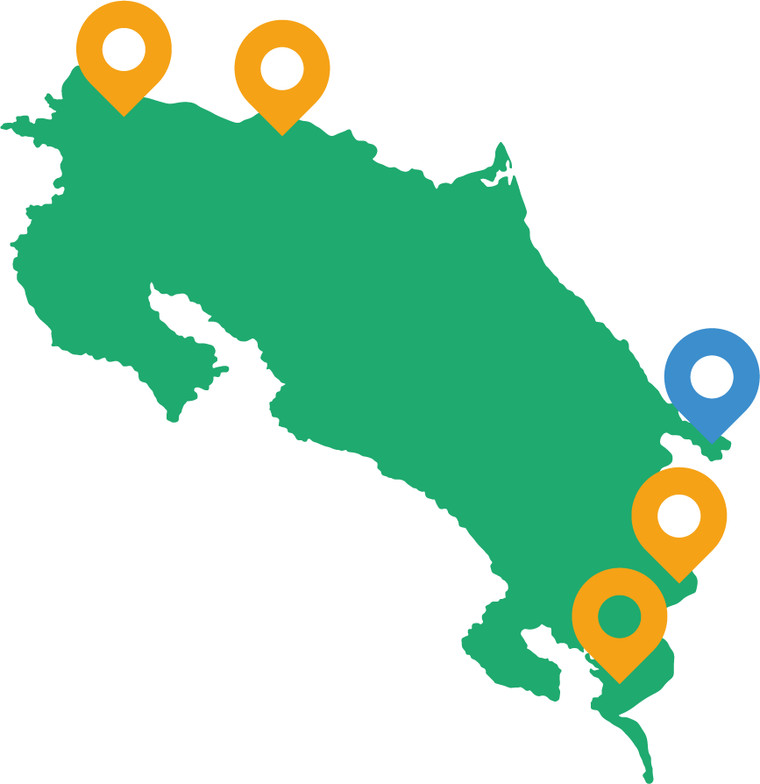

Distribución de la inversión
US $100 MILLONES
US $100 MILLONES
Peñas Blancas
Las Tablillas
Paso Canoas
Sabalito
US$ 73,63
Mejora de sistemas y procesos
Gestión socioambiental Administración
Auditoría y evaluación Imprevistos
US$ 26,37

Slide 4

Proceso de egreso
Hay tres macro procesos para el egreso de medios de transportes (MT)
Medio de transporte que no requiere inspección cuarentenaria o aduanera
Medio de transporte que requiere inspección cuarentenaria
Medio de transporte que requiere inspección aduanera
El estudio de colas se enfoca únicamente en MT que no requieren inspección cuarentenaria o aduanera

Slide 5

Preguntas que se requieren responder
¿Qué ocasiona las colas kilométricas de MTs?
¿Cómo reducir la cola de MTs?
Efecto potencial de la nueva infraestructura
¿La infraestructura proyectada requiere cambios?

Slide 6
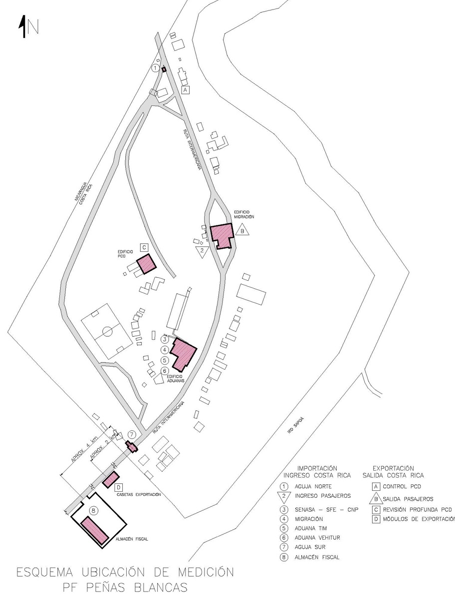
Secuencia de egreso actual
Cola a migración
Trámite de migración
Cola a aduanas
Cola a aduanas
Cola a aduanas
Trámite de aduanas
Trámite de aduanas
Trámite de aduanas
Cola a PCD
Inspección de PCD
Cola a aguja norte
Trámite aguja norte
Cola ingreso a NI
Ingreso a NI
Caseta NI
Caseta NI
Secuencia de egreso actual

Slide 7

Secuencia de egreso actual
Cola a migración
Trámite de migración
Cola a aduanas
Cola a aduanas
Cola a aduanas
Trámite de aduanas
Trámite de aduanas
Trámite de aduanas
Cola a PCD
Inspección de PCD
Cola a aguja norte
Trámite aguja norte
Cola ingreso a NI
Ingreso a NI
Caseta NI
Caseta NI
Secuencia de egreso actual

Slide 8
Secuencia de egreso actual
Cola a migración
Trámite de migración
Cola a aduanas
Cola a aduanas
Cola a aduanas
Trámite de aduanas
Trámite de aduanas
Trámite de aduanas
Cola a PCD
Inspección de PCD
Cola a aguja norte
Trámite aguja norte
Cola ingreso a NI
Ingreso a NI
Caseta NI
Caseta NI
Secuencia de egreso actual

Slide 9
Secuencia de egreso actual
Cola a migración
Trámite de migración
Cola a aduanas
Cola a aduanas
Cola a aduanas
Trámite de aduanas
Trámite de aduanas
Trámite de aduanas
Cola a PCD
Inspección de PCD
Cola a aguja norte
Trámite aguja norte
Cola ingreso a NI
Ingreso a NI
Caseta NI
Caseta NI
Secuencia de egreso actual

Slide 10
Secuencia de egreso actual
Cola a migración
Trámite de migración
Cola a aduanas
Cola a aduanas
Cola a aduanas
Trámite de aduanas
Trámite de aduanas
Trámite de aduanas
Cola a PCD
Inspección de PCD
Cola a aguja norte
Trámite aguja norte
Cola ingreso a NI
Ingreso a NI
Caseta NI
Caseta NI
Secuencia de egreso actual

Slide 11
Secuencia de egreso actual
Cola a migración
Trámite de migración
Cola a aduanas
Cola a aduanas
Cola a aduanas
Trámite de aduanas
Trámite de aduanas
Trámite de aduanas
Cola a PCD
Inspección de PCD
Cola a aguja norte
Trámite aguja norte
Cola ingreso a NI
Ingreso a NI
Caseta NI
Caseta NI
Secuencia de egreso actual

Slide 12
Secuencia de egreso actual
Cola a migración
Trámite de migración
Cola a aduanas
Cola a aduanas
Cola a aduanas
Trámite de aduanas
Trámite de aduanas
Trámite de aduanas
Cola a PCD
Inspección de PCD
Cola a aguja norte
Trámite aguja norte
Cola ingreso a NI
Ingreso a NI
Caseta NI
Caseta NI
Secuencia de egreso actual

Slide 13
Secuencia de egreso actual
Cola a migración
Trámite de migración
Cola a aduanas
Cola a aduanas
Cola a aduanas
Trámite de aduanas
Trámite de aduanas
Trámite de aduanas
Cola a PCD
Inspección de PCD
Cola a aguja norte
Trámite aguja norte
Cola ingreso a NI
Ingreso a NI
Caseta NI
Caseta NI
Secuencia de egreso actual

Slide 14
Secuencia de egreso actual
Cola a migración
Trámite de migración
Cola a aduanas
Cola a aduanas
Cola a aduanas
Trámite de aduanas
Trámite de aduanas
Trámite de aduanas
Cola a PCD
Inspección de PCD
Cola a aguja norte
Trámite aguja norte
Cola ingreso a NI
Ingreso a NI
Caseta NI
Caseta NI
Secuencia de egreso actual

Slide 15
Secuencia de egreso actual
Cola a migración
Trámite de migración
Cola a aduanas
Cola a aduanas
Cola a aduanas
Trámite de aduanas
Trámite de aduanas
Trámite de aduanas
Cola a PCD
Inspección de PCD
Cola a aguja norte
Trámite aguja norte
Cola ingreso a NI
Ingreso a NI
Caseta NI
Caseta NI
Secuencia de egreso actual

Slide 16
Secuencia de egreso actual
Cola a migración
Trámite de migración
Cola a aduanas
Cola a aduanas
Cola a aduanas
Trámite de aduanas
Trámite de aduanas
Trámite de aduanas
Cola a PCD
Inspección de PCD
Cola a aguja norte
Trámite aguja norte
Cola ingreso a NI
Ingreso a NI
Caseta NI
Caseta NI
Secuencia de egreso actual

Slide 17
Secuencia de egreso actual
Cola a migración
Trámite de migración
Cola a aduanas
Cola a aduanas
Cola a aduanas
Trámite de aduanas
Trámite de aduanas
Trámite de aduanas
Cola a PCD
Inspección de PCD
Cola a aguja norte
Trámite aguja norte
Cola ingreso a NI
Ingreso a NI
Caseta NI
Caseta NI
Secuencia de egreso actual

Slide 18
Secuencia de egreso actual
Cola a migración
Trámite de migración
Cola a aduanas
Cola a aduanas
Cola a aduanas
Trámite de aduanas
Trámite de aduanas
Trámite de aduanas
Cola a PCD
Inspección de PCD
Cola a aguja norte
Trámite aguja norte
Cola ingreso a NI
Ingreso a NI
Caseta NI
Caseta NI
Horario del puesto fronterizo: de 6am a 12mn
La cola a aduanas depende de la cantidad de casetas abiertas de aduanas
Siempre hay una caseta de aduanas abierta. La segunda y la tercera se abren si es necesario
Inspección de PCD no ocurre siempre.
Hay dos casetas de importación en el lado de NI, a veces pueden abrir 2 casetas más.

Slide 19
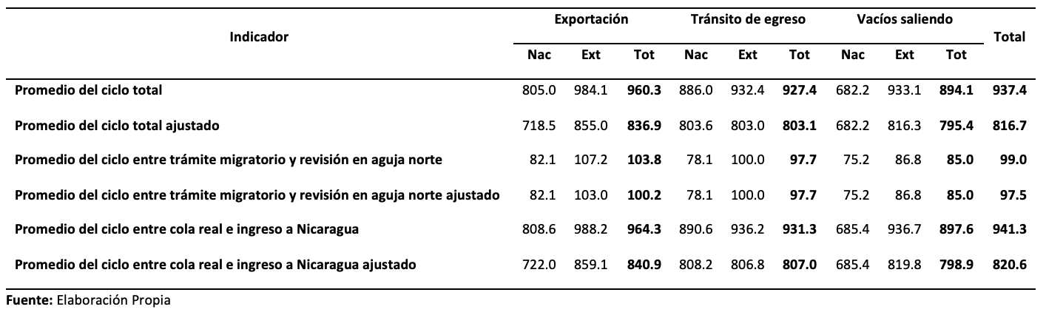
Resultados del estudio de tiempos de despacho

Slide 20
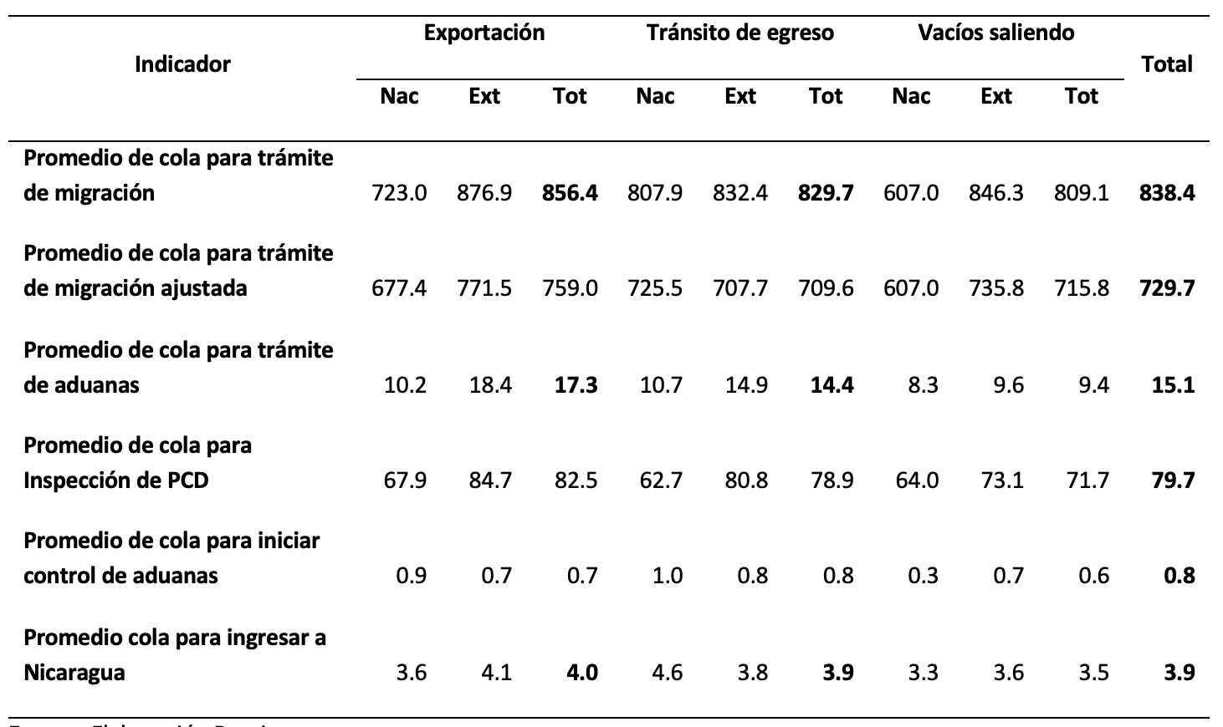
Resultados del estudio de tiempos de despacho

Slide 21
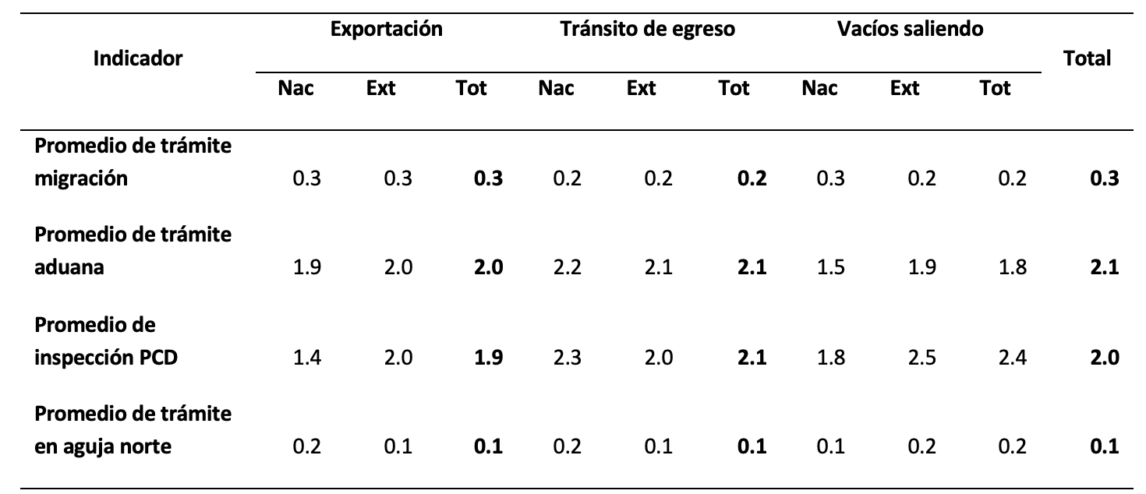
Resultados del estudio de tiempos de despacho

Slide 22

Cantidad de MTs que son procesados para salir de CR segregado por día y horas
06:00 a 12:00; 12:00 a 18:00; 18:00 a 00:00
Datos de Agosto 2020 a Diciembre 2021
Ojo que hay MTs que se quedan sin tramitar.
Datos de línea base. Censo por 7 días. Registros de fecha y hora
Incorporación a la cola
Inicio de trámite de migración - finalización de trámite de migración
Inicio de trámite de aduanero - finalización de trámite de aduanero
Inicio de inspección de PCD - finalización de inspección de PCD
Inicio de trámite aguja norte- finalización de trámite de aguja norte
Ingreso a Nicaragua
Cantidad de registros del censo
3421 registros de egreso
1506 registros completos de egreso
Hora y fecha de aguja norte (Registros manuales, pero se pueden digitalizar)
Estimado del número máximo de MTs que puede tener una cola intermedia.
Datos disponibles

Slide 23
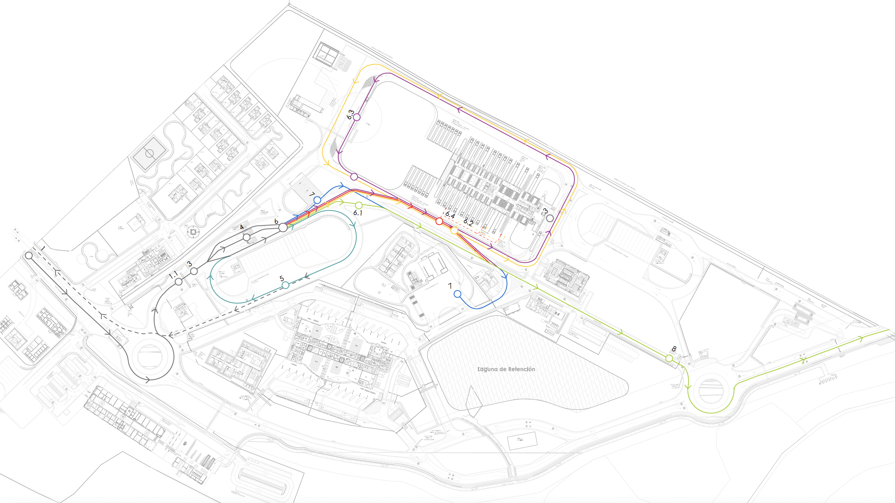
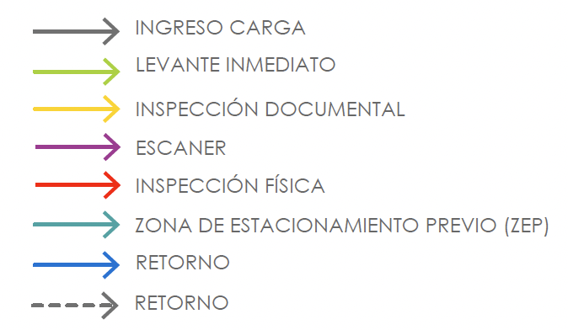
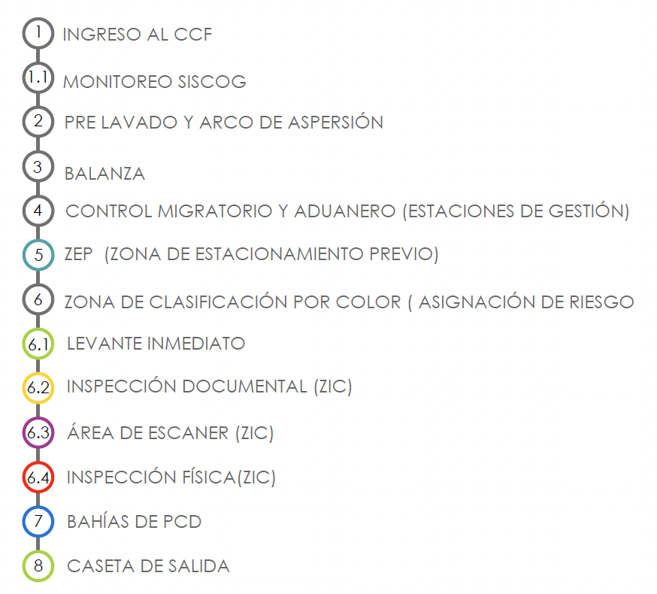
Nueva secuencia de egreso
Peñas Blancas

Slide 24
Nueva secuencia de egreso
Peñas Blancas
Cola estación de gestión
Trámite migratorio
Trámite de aduanero
Trámite migratorio
Trámite de aduanero
Trámite migratorio
Trámite de aduanero
Llegada a bahía PCD
Ingreso a NI
Caseta NI
Caseta NI
Cola para ingresar a NI

Slide 25
Nueva secuencia de egreso
Peñas Blancas
Cola estación de gestión
Trámite migratorio
Trámite de aduanero
Trámite migratorio
Trámite de aduanero
Trámite migratorio
Trámite de aduanero
Llegada a bahía PCD
Ingreso a NI
Caseta NI
Caseta NI
Cola para ingresar a NI

Slide 26
Nueva secuencia de egreso
Peñas Blancas
Cola estación de gestión
Trámite migratorio
Trámite de aduanero
Trámite migratorio
Trámite de aduanero
Trámite migratorio
Trámite de aduanero
Llegada a bahía PCD
Cola para ingresar a NI
Caseta NI
Caseta NI
Ingreso a NI

Slide 27
Nueva secuencia de egreso
Peñas Blancas
Cola estación de gestión
Trámite migratorio
Trámite de aduanero
Trámite migratorio
Trámite de aduanero
Trámite migratorio
Trámite de aduanero
Llegada a bahía PCD
Cola para ingresar a NI
Caseta NI
Caseta NI
Ingreso a NI

Slide 28
Nueva secuencia de egreso
Peñas Blancas
Cola estación de gestión
Trámite migratorio
Trámite de aduanero
Trámite migratorio
Trámite de aduanero
Trámite migratorio
Trámite de aduanero
Llegada a bahía PCD
Cola para ingresar a NI
Caseta NI
Caseta NI
Ingreso a NI

Slide 29
Nueva secuencia de egreso
Peñas Blancas
Cola estación de gestión
Trámite migratorio
Trámite de aduanero
Trámite migratorio
Trámite de aduanero
Trámite migratorio
Trámite de aduanero
Llegada a bahía PCD
Cola para ingresar a NI
Caseta NI
Caseta NI
Ingreso a NI

Slide 30
Nueva secuencia de egreso
Peñas Blancas
Cola estación de gestión
Trámite migratorio
Trámite de aduanero
Trámite migratorio
Trámite de aduanero
Trámite migratorio
Trámite de aduanero
Llegada a bahía PCD
Cola para ingresar a NI
Caseta NI
Caseta NI
Ingreso a NI

Slide 31
Secuencia de egreso nueva infraestructura
Cola estación de gestión
Trámite migratorio
Trámite de aduanero
Trámite migratorio
Trámite de aduanero
Trámite migratorio
Trámite de aduanero
Llegada a bahía PCD
Cola para ingresar a NI
Caseta NI
Caseta NI
Ingreso a NI
Horario del puesto fronterizo: de 6am a 12mn
Hay máximo 3 estaciones de gestión en donde se hace el trámite migratorio y luego el aduanero
Es necesario determinar la cantidad de casetas que se deberían de abrir
PCD tiene 2 espacios para estacionar los MTs sin alterar el flujo de otros MTs
Hay dos casetas de importación en el lado de NI, a veces pueden abrir 2 casetas más.
Estimaciones de MTs que pueden contener las colas intermedias (por extensión de la ruta)

Slide 32
Comparación de secuencias
Cola a migración
Trámite de migración
Cola a aduanas
Cola a aduanas
Cola a aduanas
Trámite de aduanas
Trámite de aduanas
Trámite de aduanas
Cola a PCD
Inspección de PCD
Cola a aguja norte
Trámite aguja norte
Cola ingreso a NI
Ingreso a NI
Caseta NI
Caseta NI
Cola estación de gestión
Trámite migratorio
Trámite de aduanero
Trámite migratorio
Trámite de aduanero
Trámite migratorio
Trámite de aduanero
Llegada a bahía PCD
Cola para ingresar a NI
Caseta NI
Caseta NI
Ingreso a NI

Slide 33




MUCHAS GRACIAS
CONTÁCTENOS
www.comex.go.cr/facilitación-del-comercio/pif
consulta.pif@comex.go.cr
WhatsApp: +506 8320 3389

